Slide 1
Чернівецький політехнічний фаховий коледж
Циклова комісія інженерії програмного забезпечення
ДИПЛОМНИЙ ПРОЄКТ
на тему :
Інтернет-магазин зброї
СТУДЕНТ 541 ГРУПИ
ГЛОВАЦЬКИЙ ОЛЕКСІЙ
КЕРІВНИК: БАСОВСЬКА АНТОНІНА
ЧЕРНІВЦІ - 2023

Slide 2
Мета та завдання
Метою дипломного проєкту є створення інтернет-магазину «Weapon.UA» для забезпечення клієнтів найвищою якістю продукції та послуг в галузі зброї.
Набути практичних навичок у розробці сайтів.

Slide 3
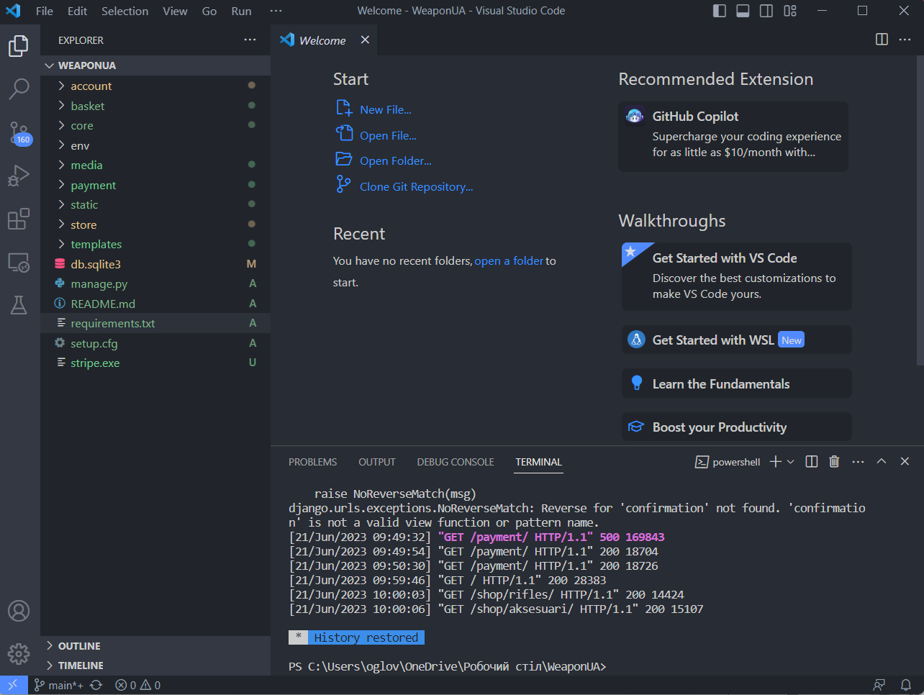
Засоби розробки
Для розробки інтернет-магазину «Weapon.UA» було обране середовище розробки програмного забезпечення Microsoft Visual Studio Code та мова програмування Python.

Slide 4
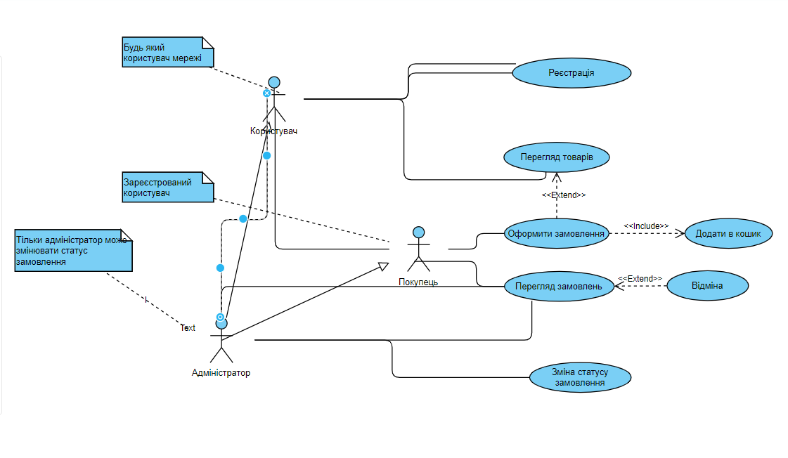
Концептуальна модель

Slide 5
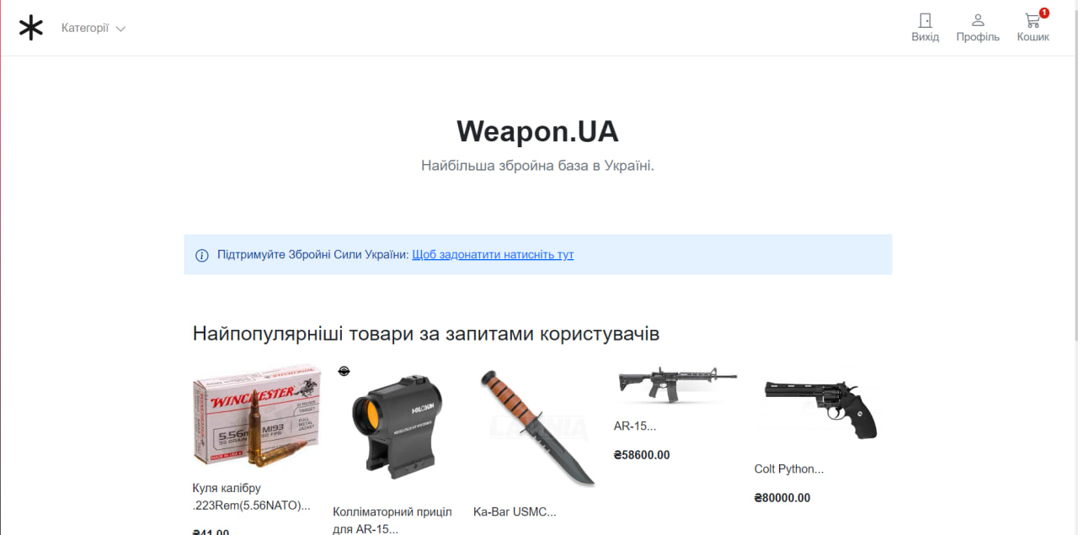
Графічний інтерфейс

Slide 6
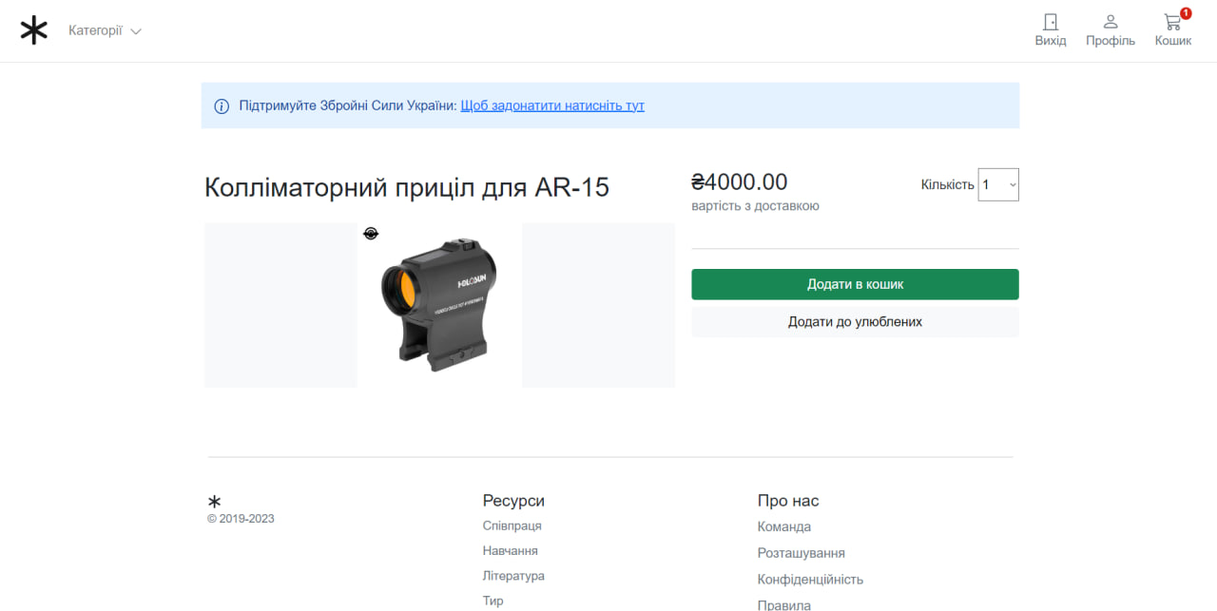
Графічний інтерфейс

Slide 7
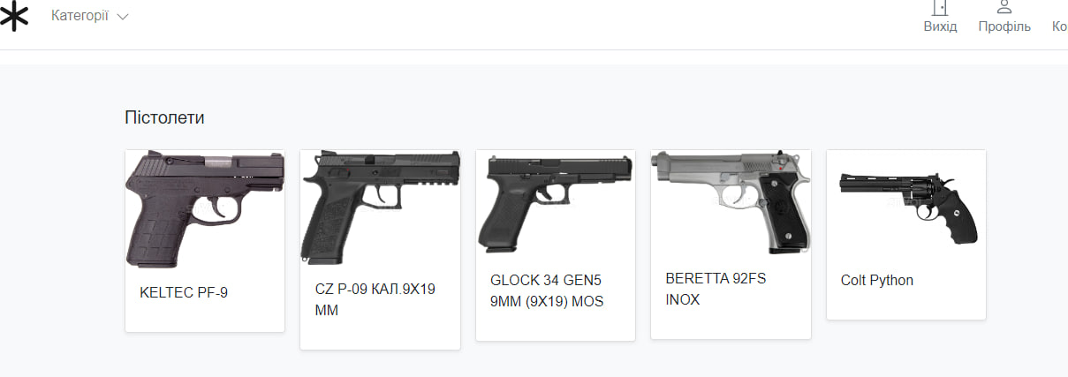
Графічний інтерфейс

Slide 8
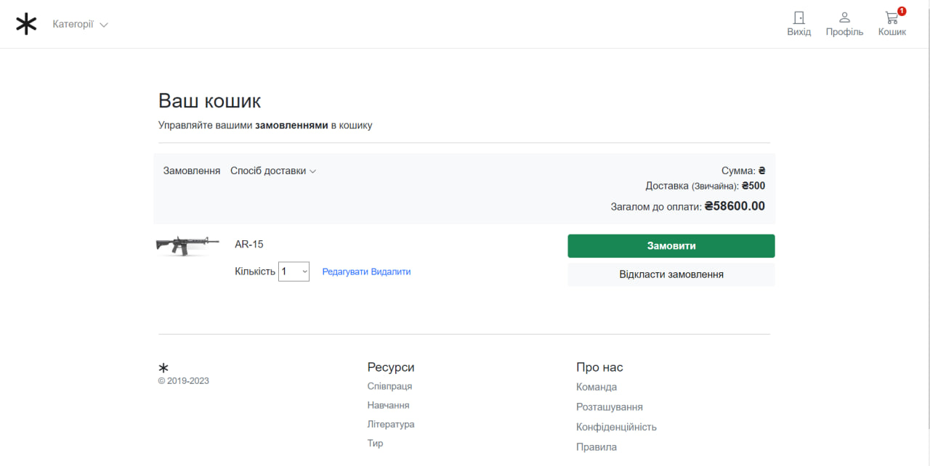
Графічний інтерфейс

Slide 9
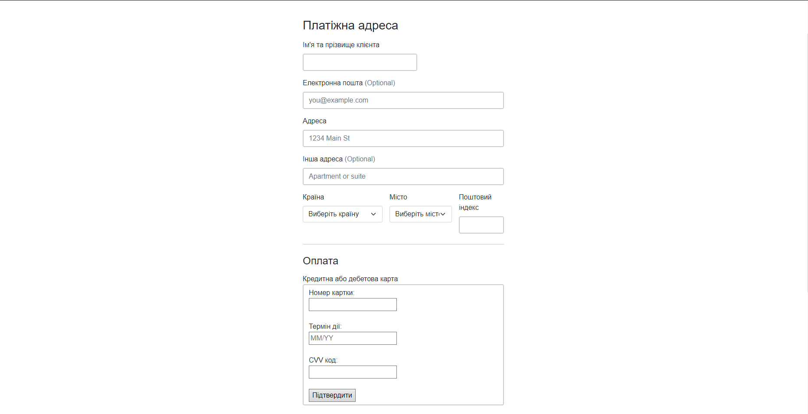
Графічний інтерфейс

Slide 10
Висновок
Під час роботи над дипломним проєктом було розроблено інтернет-магазин зброї «Weapon.UA»
У процесі виконання дипломного проєкту було вдосконалено навички при роботі з БД та з сайтами електронної комерції
Була створена супровідна документація

Slide 11
Дякую за увагу!

